Slide 1

Цифровой признак автомобиля без госномера
Команда znatalk.ai • ЛЦТ 2026, кейс Фалькон Тех

Slide 2


КОМАНДА «ZNATALK.AI»
Краткое описание решения:
Находим тот же автомобиль на снимках разных камер только по внешнему виду: оператор выделяет машину на кадре и получает топ-10 кандидатов или обоснованный отказ.
О команде
Капитан: Дворядкин Кирилл, тимлид
Кол-во участников: 3 человека
Краткое описание:
друзья и коллеги, вместе зарегистрировались на хакатон;
работа/учёба: Госинспекция по недвижимости, НИТУ МИСИС
Город и регион: Москва
Уникальность решения:
DINOv3 ViT-L/16, дообученный на 416 тыс. публичных снимков и данных конкурса; откалиброванный отказ; одна ONNX-модель в контуре жюри и в сервисе на Rust + pgvector.
2

Slide 3

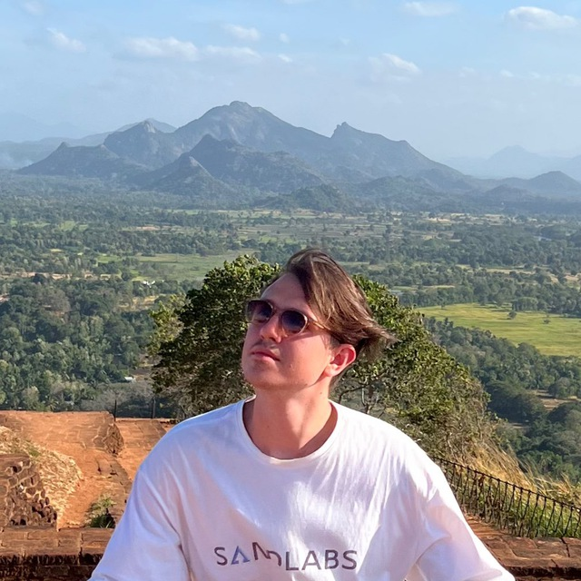
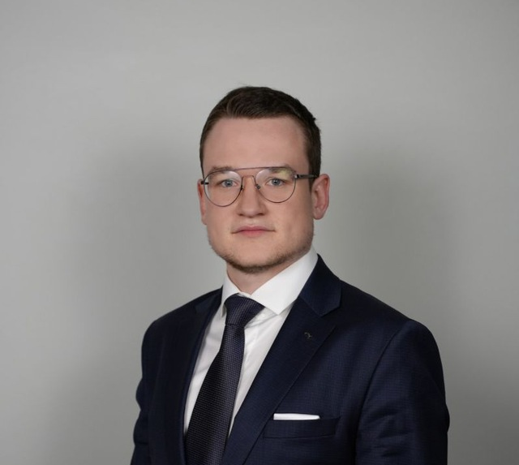
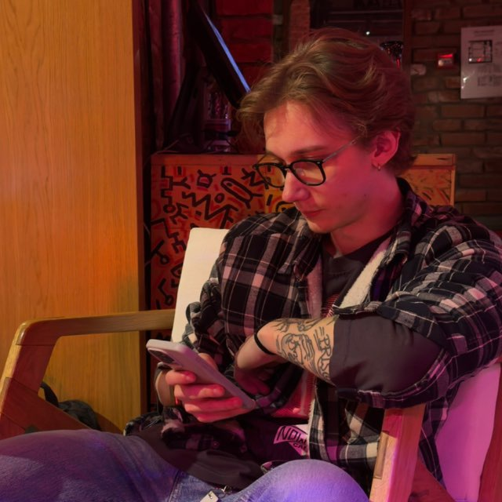
КОМАНДА
Кирилл Дворядкин
Сергей Глухов
Иван Вологин
Капитан, тимлид
@KD_ATW
+7 920 544-59-01
Госинспекция по недвижимости
ML-инженер
@sglukhovcom
+7 968 573-05-21
Госинспекция по недвижимости
Бэкенд-разработчик
@servan_t
+7 985 436-35-61
НИТУ МИСИС

Slide 4

ИСТОРИЯ КОМАНДЫ
Краткая история команды:
01
Друллеги, вместе работали в Госинспекции по недвижимости, вместе учились. Зарегистрировались и сразу поделили зоны: ML, нативный бэкенд, инфраструктура и интерфейс.
Почему вы выбрали именно эту задачу
из предложенных на хакатоне?
02
Прикладной городской сценарий, где номер часто не виден, и честная метрика: хотелось сделать не только модель, но и рабочий сервис для оператора.
С какими основными сложностями или вызовами
вы столкнулись и как их преодолели?
03
Zero-shot модели узнавали камеру, а не машину, и мы перешли к метрическому обучению с выборкой по камерам. Перед и зад, одинаковые машины каршеринга и ночь остаются главными ошибками.
Бюджет ≤ 40 мс на GPU уложили через ONNX FP16 и ускоренный препроцессинг; честность оценки - раздельными фолдами для отбора модели, порога и аудита.

Slide 5
КОРОТКО О РЕШЕНИИ
Техническая суть решения
Маркетинговая суть решения
DINOv3 ViT-L/16 + BN-neck → вектор 1 024, L2-норма; вход только кроп по bbox.
Обучение: VERI-Wild (416 314 снимков, 40 671 ТС) → данные конкурса, выборка 2+2 по камерам, triplet + CE.
Поиск: косинус + DBA по галерее; отказ, если топ-1 ниже порога 0,7207.
SEARCH mAP@10 92,00 %, аудит 87,00 %; 22–25 мс и 180+ FPS на RTX 3090.
Rust-сервисы (gRPC), PostgreSQL + pgvector, React, OpenAPI, Docker Compose.
Оператор получает топ-10 кандидатов с оценкой близости вместо ручного просмотра архива камер.
Работает, когда номер нечитаем: грязь, блики, ракурс, перекрытие.
Отказ при слабом совпадении снижает ложные срабатывания.
Развитие: связка с событиями, где номер известен; потоковая обработка камер; дообучение на подтверждённых оператором парах.

Slide 6
МЕТОДОЛОГИЯ И BACKBONE
Почему DINOv3 ViT-L/16
Ракурс и освещение
Zero-shot энкодеры различали камеру, а не машину: CLIP ViT-B/16 лишь 0,137 mAP@10. Нужна метрическая доводка.
DINOv3 самообучаемый foundation-энкодер с сильными мелкозернистыми признаками: детали кузова, диски, наклейки.
ViT-L/16 при 256×256 укладывается в бюджет жюри: 22–25 мс на кадр, 607 МБ при лимите 2 ГБ.
Номер, OCR, камера и время в модель не поступают.
Предобучение на VERI-Wild: 416 314 снимков, 40 671 ТС, разное время суток и погода.
Выборка 2+2: у каждой машины в батче кадры с двух разных камер, модель сводит ракурсы.
Batch-hard triplet + CE со сглаживанием меток, BN-neck.
DBA по галерее (k=4, α=2) сглаживает её по соседям; запросы независимы.
Контроль: маска зоны номера снижает SEARCH лишь на 0,71 п.п.

Slide 7
ПРОТОКОЛ ОБУЧЕНИЯ
01
02
03
04
Разделение ролей данных
Внешнее обучение
Дообучение на конкурсе
Замороженная оценка
9 556 размеченных снимков конкурса; 1 860 входных снимков жюри.
FIT, SEARCH, калибровка и аудит не пересекаются по машинам и сценам.
Снимков жюри в обучении нет. Проверка хешей и декодированных пикселей: пересечений между ролями нет.
Публичный VERI-Wild TRAIN + TEST: 416 314 снимков, 40 671 ТС. Обучение на внешнем test было разрешено.
Каждый файл перехеширован: точных пересечений с конкурсом нет.
Ревизия foundation-модели и лицензии зафиксированы.
Замороженный прогон FIT-v8: 5 722 кропа, 928 ТС, 8 эпох.
Метрическое обучение: triplet + BN-neck. Рецепт и снимки исходников сохранены.
24 исторических исключения FIT раскрыты. Новых чисток и переразметки нет.
SEARCH выбирал модель. Калибровка выбирала пороги отказа.
Аудит ранее открывался для прошлой модели: не выдаём его за нетронутый тест.
Модель и пороги заморожены до новой калибровки и аудита.

Slide 8
ПУТЬ ОПЕРАТОРА
1. Кадр и рамка
Оператор загружает кадр и выделяет машину в браузере.
API валидирует запрос. Энкодер строит нормированный вектор внешнего вида по кропу.
2. Поиск по галерее
Сервис ищет в pgvector HNSW по текущей версии модели.
Возвращает до 10 кандидатов с оценкой близости. Порог косинуса в сервисе = 0,695986.
3. Проверка или отказ
Оператор сравнивает кропы и детали кандидатов. Слабое совпадение — отказ.
Экспорт CSV и управление галереей в интерфейсе и через REST API.

Slide 9
АРХИТЕКТУРА СЕРВИСА
01
02
03
Вход: веб и шлюз
Модель: инференс
Хранение и поиск
React-интерфейс в браузере и REST / OpenAPI.
Валидация запросов и gRPC-маршрутизация к сервисам-владельцам.
Кроп, RGB-препроцессинг и замороженный ONNX-энкодер.
Запросы обрабатываются без состояния, без адаптации между запросами.
В образе жюри обязателен GPU.
Gallery владеет снимками и метаданными.
Search читает эмбеддинги и хранит историю поиска.
PostgreSQL 16 + pgvector HNSW: реляционное и векторное хранилище.
Tagger, необязательный сервис пояснений.

Slide 10
КАЧЕСТВО ПОИСКА
SEARCH (отбор): 92,005 %
172 оцениваемых запроса. Исходный чекпойнт TT 91,956 % в BF16. Повторное 8-эпохное обучение FIT 91,213 %. SEARCH - данные разработки.
Финальный аудит: 87,003 %
160 запросов; 95 % бутстрэп-интервал по машинам 82,32-91,14 %. Этот фолд ранее открывался для прошлой модели.
Калибровка: 83,000 %
160 известных + 40 неизвестных запросов. Модель уже выбрана; калибруются только пороги отказа.

Slide 11
КАЛИБРОВКА ОТКАЗА
Принимаем топ-1, только если его оценка не ниже порога. Иначе запрос не попадает в файл кандидатов.
0,7·F1 + 0,3·TNR
Целевая функция отказа
Порог DBA: 0,720701
Калибровка: Q 0,9583
Аудит: Q 0,9365
Финальная модель, Linux, CUDA
В калибровке 160 известных и 40 неизвестных запросов: доля «нет в галерее» 20 %.
Калибровка: TP 142, FP 0, FN 18, TN 40. F1 0,9404, TNR 1,0000.
Финальный аудит: TP 141, FP 2, FN 19, TN 38. F1 0,9307, TNR 0,9500.
Порог живого сервиса (чистый косинус) отдельный: 0,695986. Q на аудите ниже прошлой модели (0,9581), mAP — выше.

Slide 12
СКОРОСТЬ
Что меряет жюри
Полная задержка extract(): чтение файла, декодирование, кроп, препроцессинг, forward и L2-нормировка. Целевое железо: RTX A5000.
Пороги оценки
Полный балл: batch-1 не дольше 40 мс и не менее 100 FPS. Модель 607,3 МБ при лимите 2 ГБ.
Локальные замеры
RTX 3090: нативный путь 22,42–24,58 мс (медиана) / 181,5–185,9 FPS; Python 24,99–27,65 мс / 110,5–119,0 FPS. Повторные выходы совпадают побайтно. PTX JIT выключен. A5000 / драйвер 535 не проверены.

Slide 13

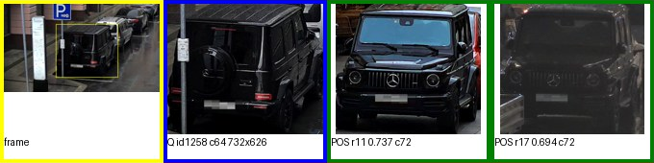
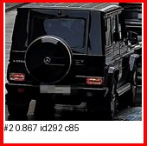
АНАЛИЗ ОШИБОК
Запрос и верные виды спереди (зелёные рамки)
Перед против зада
SEARCH, машина 1258: после удаления кадров той же камеры первый верный вид спереди на 9-м месте; в топ-10 попал один из двух верных видов.
Почти одинаковые машины
Похожий G-класс сзади - размеченный пример разработки. Высокое сходство внешнего вида ещё не означает ту же машину.
Чужая машина, похожий вид сзади
Перекрытия и освещение
Разбор также выявил смешанные рамки, частично видимые машины и пары «ночь/день». Разметку не меняли.
Контроль маскирования номера
SEARCH mAP: 92,005 % исходно, 91,292 % с зачернённой зоной номера, 91,802 % со случайными масками той же площади. Это не точный тест масок жюри.
Только пример разработки. У публичного теста нет разметки.

Slide 14
ПЛАН МАСШТАБИРОВАНИЯ
Приём
Инференс
Векторный индекс
План: очередь событий и асинхронные воркеры сглаживают пики от множества камер, с повторами и ограниченным бэклогом.
План: несколько GPU-реплик и динамический батчинг с мониторингом задержки и загрузки.
Проведённый синтетический тест на 1 млн векторов: HNSW p50 33 мс, p95 60 мс, recall@10 0,79. Перепроверить на 1 024 измерениях.
1
2
3
4
5
Хранение снимков
Обновление модели
План: объектное хранилище с политиками хранения. PostgreSQL: события, идентичности, права и журнал аудита.
План: версии моделей, проверенная обратная связь операторов, отдельные данные для перекалибровки и откат после проверки дрейфа.

Slide 15
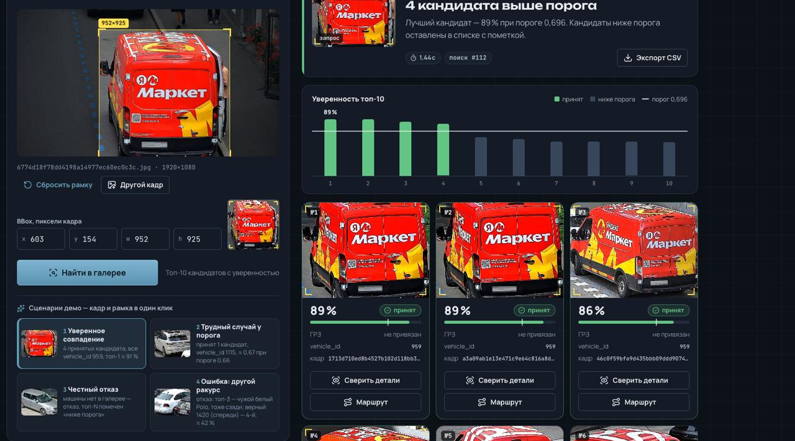
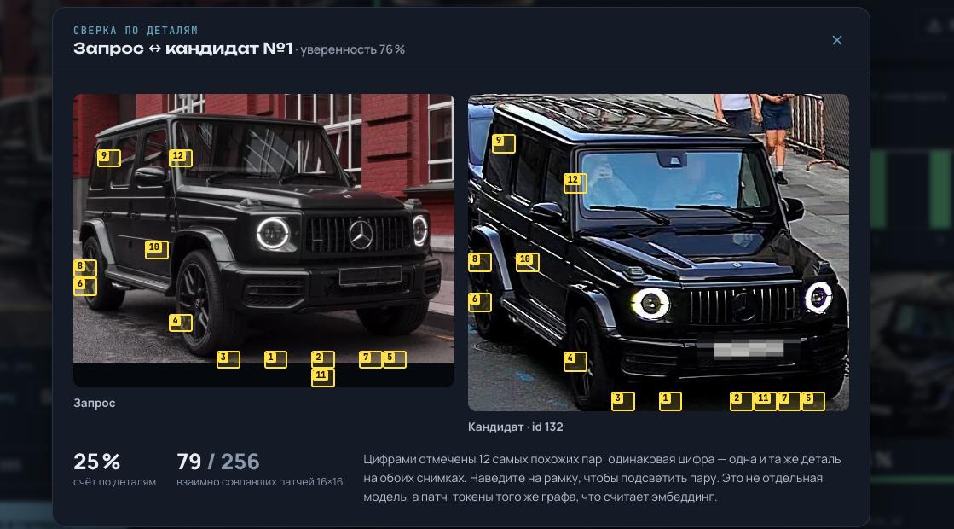
ПРОТОТИП
lct.znatalk.ai
lct.znatalk.ai
Интерфейс поиска
Скриншот прототипа: выбор машины на кадре, список кандидатов, отказ и экспорт CSV. Стенд: https://lct.znatalk.ai.
Сравнение деталей
Скриншот прототипа: визуальные области помогают оператору сверить кандидата. OpenAPI /api/docs, готовность - /api/health и /api/info.

Slide 16

ИТОГИ И ССЫЛКИ
Сдано: исходный код, закреплённая модель и манифест, офлайн-образ с CUDA, три файла предсказаний, рецепт обучения и доказательная база.
Проверено локально: пересобранный образ, Python и нативный GPU-путь, повторяемость, независимость запросов, отсутствие точных пересечений входов.
Ссылки: репозиторий gitlab.com/kadvoryadkin/lct-2026, демо lct.znatalk.ai, пояснительная записка docs/Пояснительная_записка.pdf.
SEARCH 92,005 %

